Slide 1
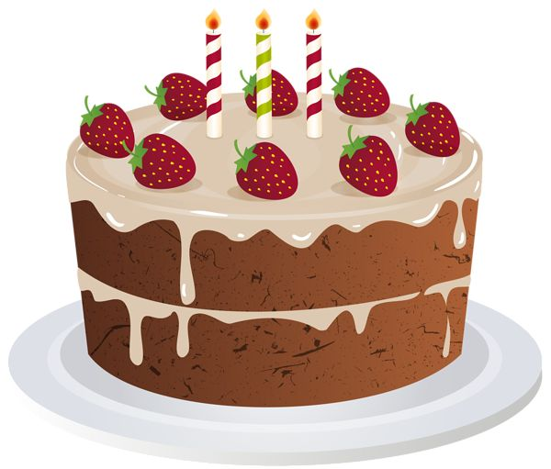
Произношение звука «Р» в слогах и словах

Slide 2
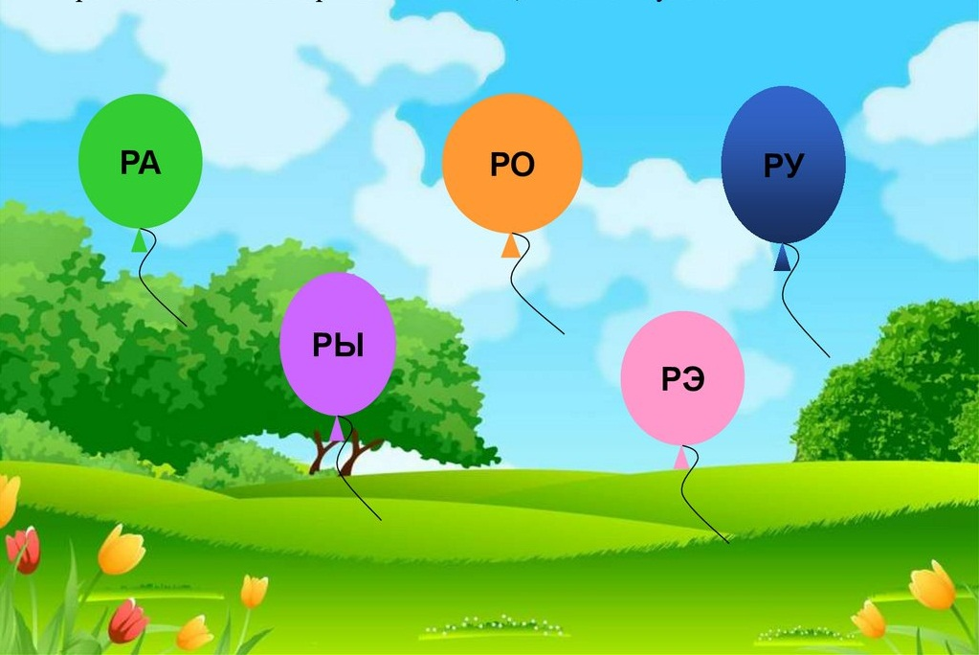
Прочитай прямые слоги

Slide 3
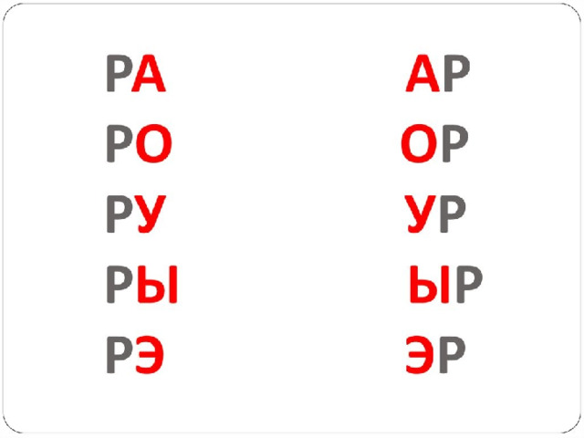
Прочитай прямые и обратные слоги

Slide 4
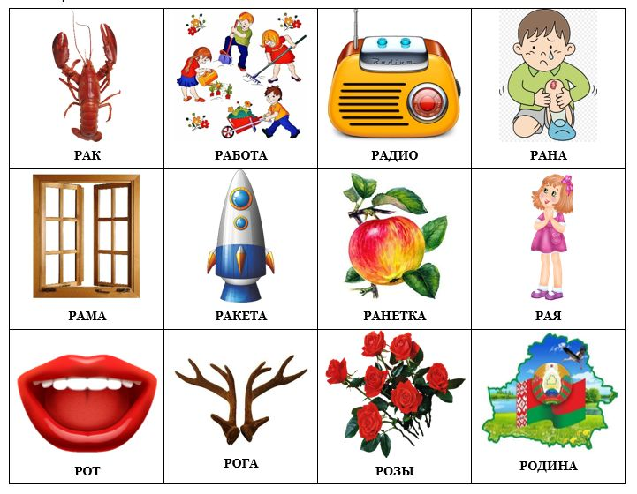
Назови картинки слова

Slide 5
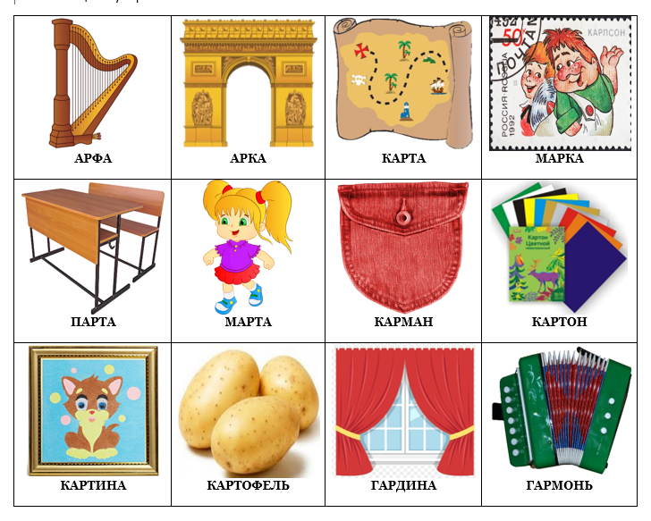

Slide 6
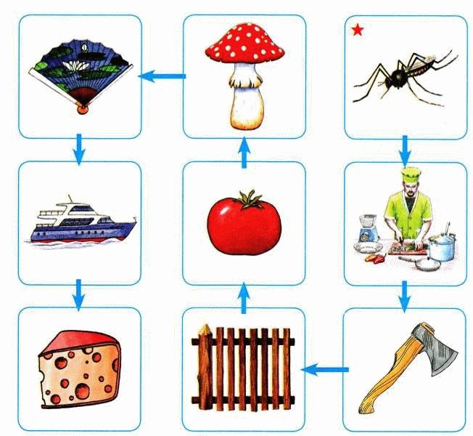

Slide 7
МОЛОДЕЦ!

